Slide 1


Leçon 3.2
Composition des éléments essentiels du kit d’urgence familial

Slide 2
Le Kit d’urgence
Le kit d’urgence est un contenant ou on retrouve des items permettant d’assurer la survie d’une famille pendant au moins 72h lors d’une situation d’urgence.
Il doit prendre en compte les besoins ordinaires et spécifiques de chaque membre de la famille, c’est pourquoi il doit être fait avec tous les membres de la famille.

Slide 3
Le Kit d’urgence
Le kit d’urgence doit être garder dans un sac à dos ou autre contenant facile à transporter en cas d’urgence.
Le Kit d’urgence est le résultat du réassemblage de tous les éléments utilisés quotidiennement par la famille.
Il doit être garde dans un endroit sécuritaire de facile d’accès.

Slide 4
Le Kit d’urgence
Eléments essentiels : éléments qui assurent la survie et le bienêtre des personnes pendant une situation d’urgence (l’eau, nourriture, médicaments et kit de premier secours, vêtements, produits d’hygiène, radio, téléphone et batteries pour s’assurer de recevoir des informations, matelas/couverture…)
Eléments importants : tout article qui permet aussi d’assurer une reprise des activités et retour à la vie normale (documents importants, archives, ordinateurs, semences, outils de travail, stocks…). La famille doit soit se déplacer avec ou les mettre dans un endroit sécurisé.
Eléments spécifiques et essentiels : tout article nécessaire pour les personnes à besoins spéciaux tels que les bébés, les personnes malades, les personnes handicapées, etc.
Les articles non essentiels : ils sont importants pour les familles en temps normale, mais en période d’urgence ils ne sont pas nécessaires pour assurer la survie. Toutes fois, la famille doit assurer leur protection.

Slide 5
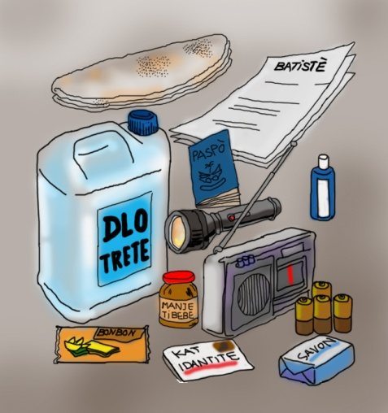
La composition du Kit d’urgence
Le kit d’urgence est composé des items dont la famille ont l’habitude d’utiliser.

Slide 6
En général il se compose de :
Eau: au moins deux litres par jour et par personne
Nourriture conservable : riz, pain, œufs, maïs, café, sucre, poids…
Nourriture pour les bébés, couches…
Lampe de poche, radio et batteries
Trousse de 1er secours : alcool, médicaments pour la douleur…
Médicaments pour au moins 8 jours pour les personnes malades
Sifflet
Kit d’hygiène : savon, dentifrice, papier toilette, …
Documents importants : carte d’identité, actes de naissance, photos
Téléphone, couvertures, etc..

Slide 7
Eléments essentiels Nourriture conservable L’eau pour trois jours minimum Kit hygiène Médicaments pour personnes malades Aides techniques des personnes handicapées et âgées Trousse de 1ers soins Vêtements propres Lampe de poche Radio Batteries Téléphone Petit matelas pour dormir | Eléments importants Documents importants, archives et photos Ordinateur Outils de travail Semences Stocks Objets de valeur (bijoux)
Eléments spécifiques et essentielles Nourriture pour bébé Couches pour bébés Nourriture pour les personnes diabétiques ou malades Brancard/chaise pour faciliter le déplacement des personnes à mobilité réduite Serviettes hygiéniques pour les femmes Sifflet Lunettes | Eléments non essentielles Chaises Lunette fantaisie Ventilateur Réfrigérateur Bureau Lit Table Panier pour vêtements Armoire Téléviseur

